Slide 1
实习工作汇报 ------政企与行业研发事业部
汇报人：胡冰城
2021年2月9日

Slide 2
目 录
一、主要工作内容
二、实习收获及下一步计划

Slide 3
目 录
一、主要工作内容
二、实习收获及下一步计划

Slide 4
一、主要工作内容
1. 本地部署创新头条项目，熟悉创新头条的业务，阅读学习营销线索部分源码。
2. 学习JavaWeb 相关技术栈，如Spring，SpringMVC，Mybatis，SpringBoot等。
3. 学习了政企中台各中心能力范围，对客、账、用户有了初步的了解
4. 完成实习项目（校园营销活动管理系统）。
Notes:
创新头条业务：内容库（合同库、方案库等）、营销线索挖掘（线索录入、线索转商机等）、商机支撑（商机录入、评审）、行业专区（5G赋能专区）等功能模块
技术：采用前后端分离，后台使用的是spring + springmvc 以及阿里的分布式服务框架hsf
初步对政企中台有了整体的了解，学习了政企中台各中心能力范围，对客、账、用户有了初步的了解

Slide 5
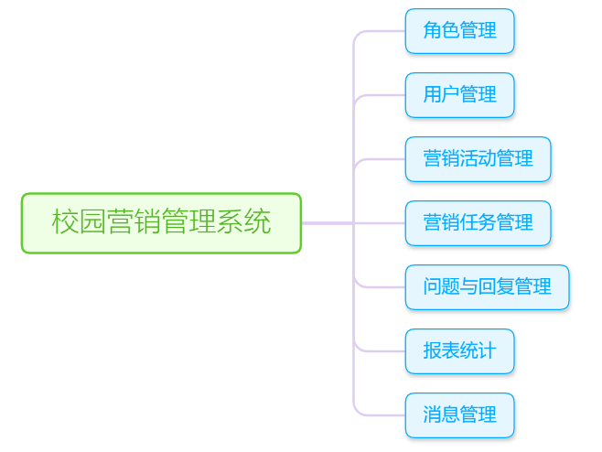
一、主要工作内容
1. 系统分析
Notes:
通过对该系统文档的分析，可以将系统分为角色管理模块，用户管理，营销活动管理模块，营销任务管理模块，问题及回复管理模块，报表统计模块。

Slide 6
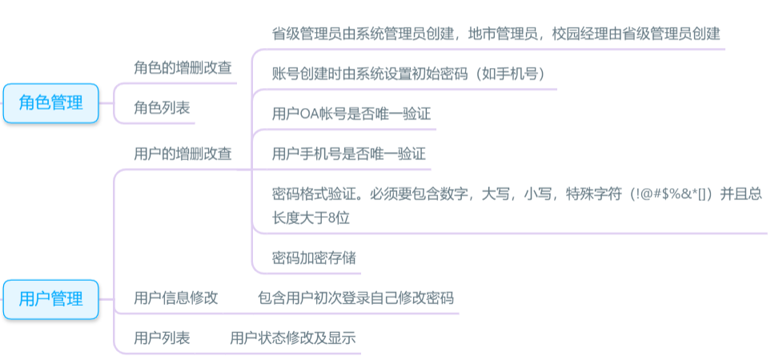
一、主要工作内容

Slide 7
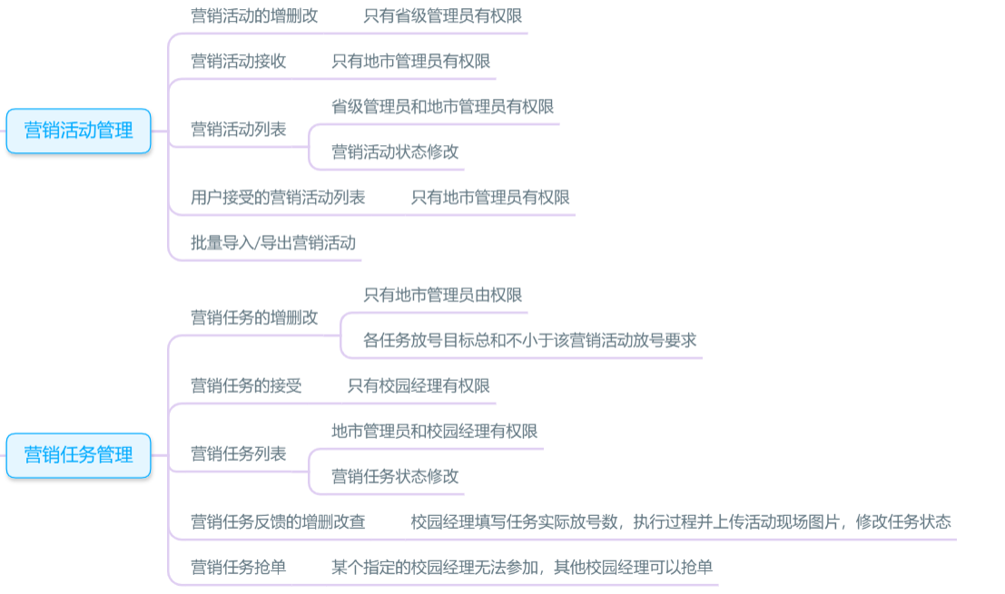
一、主要工作内容

Slide 8
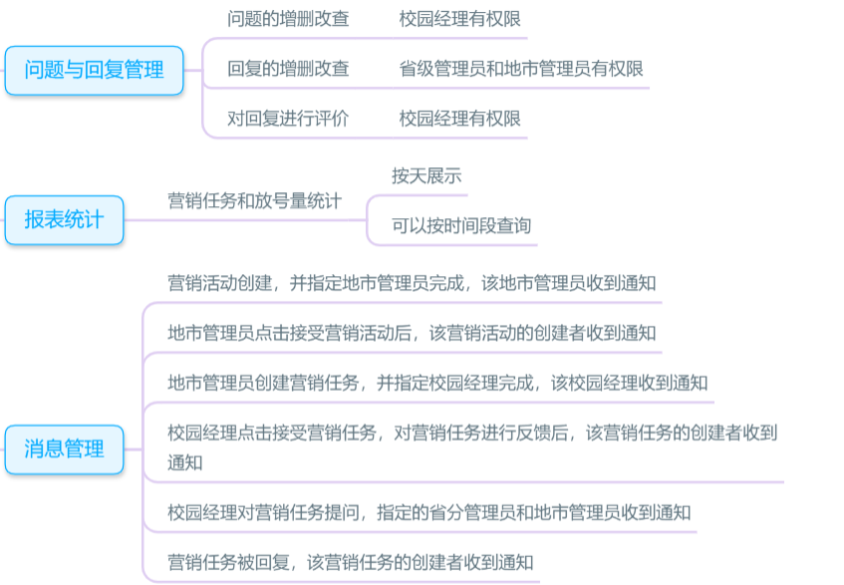
一、主要工作内容

Slide 9
一、主要工作内容
2. 数据库设计
角色表：
用户表：
营销活动表：
营销任务表：
任务反馈表：
任务问题表：
角色ID，
角色名，
创建时间，
访问权限
用户ID，
角色ID，
用户名，
OA账号，
密码，
手机号码，
用户状态，
省份，
地市，
创建者，
创建时间，
修改者，
修改时间
营销活动ID，
活动名称，
放号目标，
活动状态，
地市，
开始日期，
结束日期，
创建者，
创建日期，
修改者，
修改日期，
接受者，
接受日期
营销任务ID，
营销活动ID,
任务名称，
放号目标，
任务状态，
校园名称，
开始日期，
结束日期，
创建者，
创建日期，
修改者，
修改日期，
接受者，
接受日期
反馈ID，
营销任务ID,
反馈状态，
执行过程，
现场图片，
创建者，
创建日期，
修改日期，
问题ID，
营销任务ID,
问题标题，
问题描述，
问题状态，
被提问者，
最后期限，
创建者，
创建日期，
修改日期，

Slide 10
一、主要工作内容
2. 数据库设计
问题回复表：
评价表：
消息表：
回复ID,
问题ID，
回复内容，
回复者，
回复时间，
创建日期，
修改日期，
评价描述，
评价等级，
评价时间
评价ID,
回复ID,
评价描述，
评价等级，
评价时间,
修改时间
消息ID,
接收者，
消息内容,
消息状态，
创建时间

Slide 11
一、主要工作内容
3. 系统实现
前端：HTML5，CSS，JQuery，Bootstrap，Thymeleaf
后端：SpringBoot，SpringMVC，Mybatis，MySQL，Redis

Slide 12
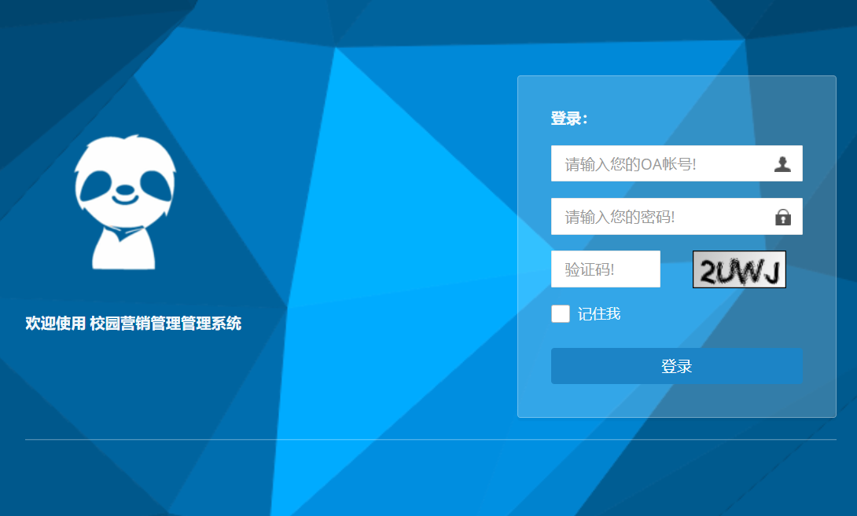
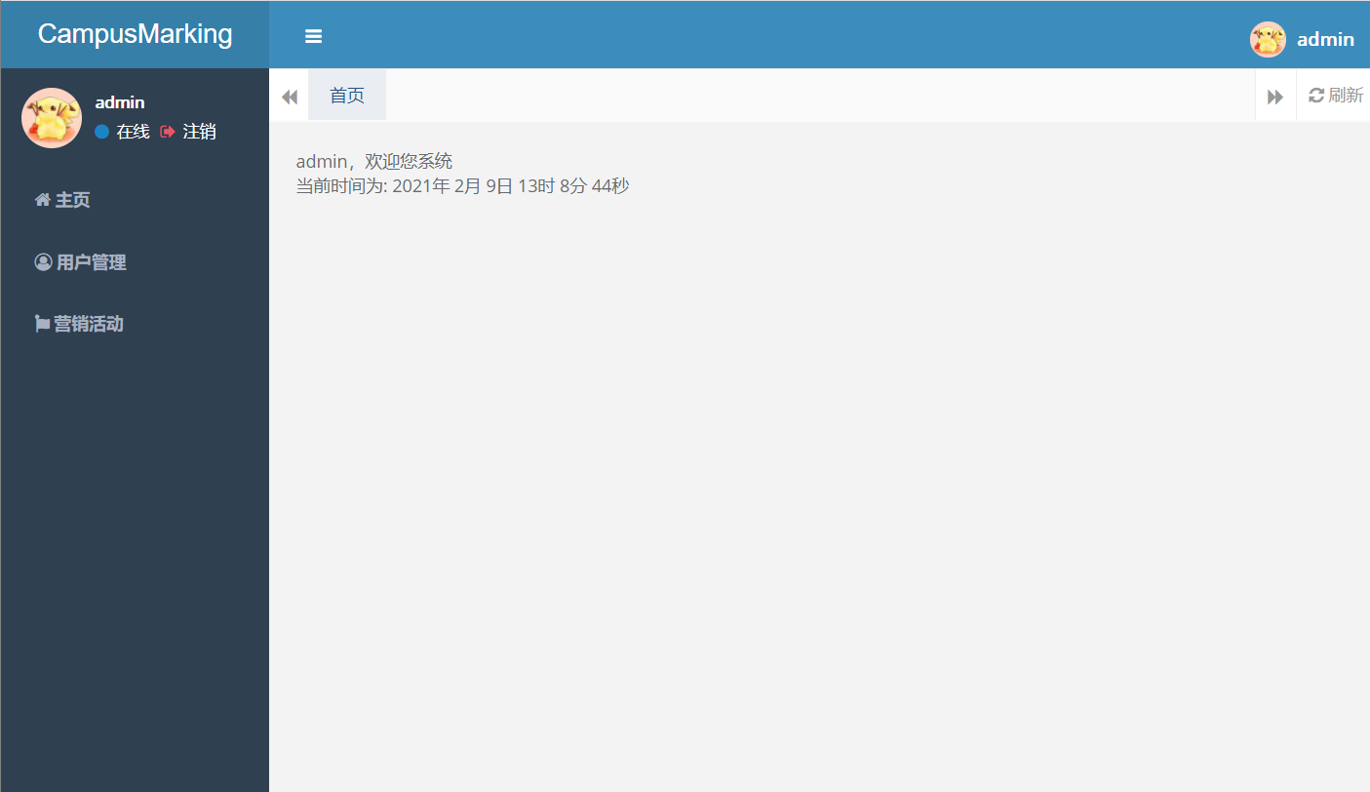
一、主要工作内容
① 登录页面，首页
使用kaptcha谷歌验证码工具生成验证码，验证码存储到Redis中，有效期为60s
使用Redis存储用户登录凭证，避免每次访问都需要重新登录
Notes:
默认有效期为12小时，记住我状态下有效期为100天

Slide 13
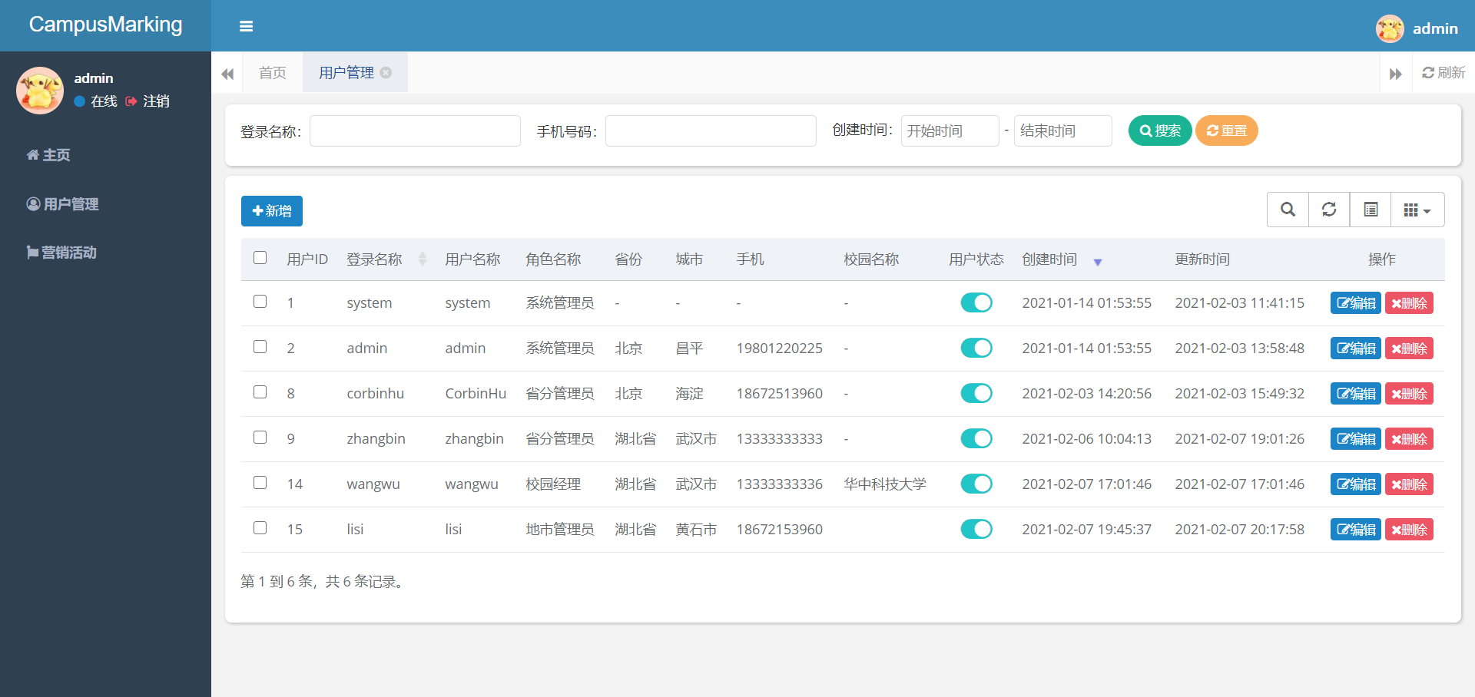
一、主要工作内容
② 用户管理模块
使用Redis作为缓存，查询时，若Redis中有该用户，直接从Redis中取，没有才查表

Slide 14
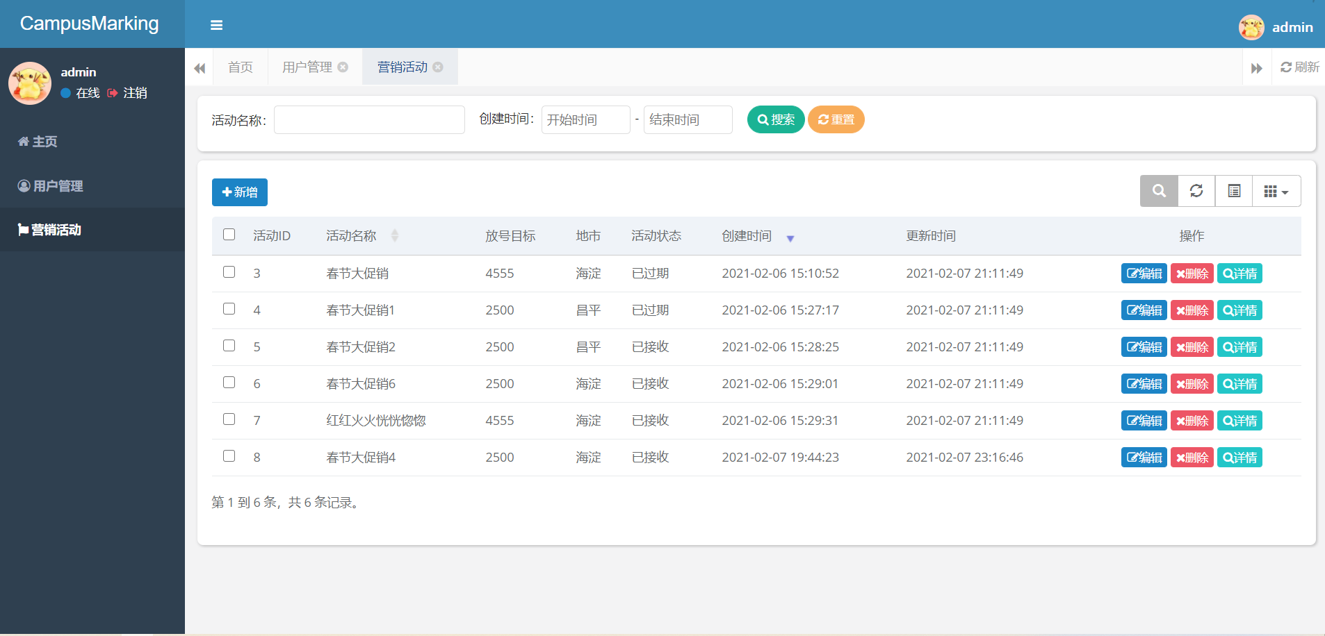
一、主要工作内容
② 营销活动管理模块

Slide 15
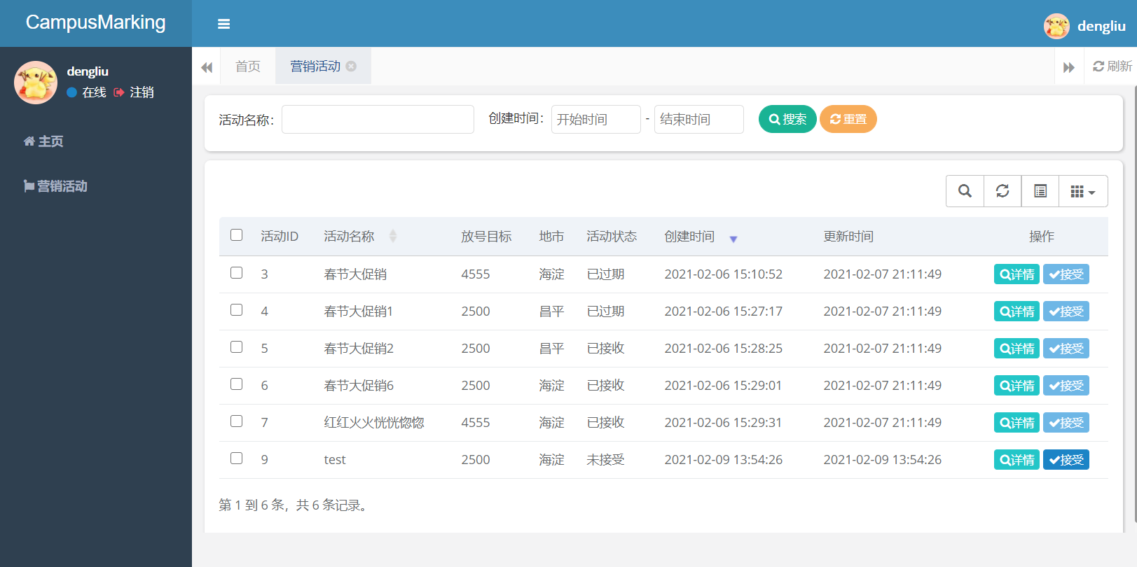
一、主要工作内容
② 营销活动管理模块

Slide 16
目 录
一、主要工作内容
二、实习收获及下一步计划

Slide 17
二、实习收获及下一步计划
实习收获
1、对未来自己的工作岗位有一定的认识；
2、学会全面思考系统业务逻辑和架构设计；
3、学会了JavaWeb相关技术栈，提升了技术水平和专业素质；
下一步计划
1、抓紧时间完成学位论文的撰写；
2、在完成学位论文后继续实习，并完成未开发完的功能；

Slide 18
谢 谢 ！

